Slide 1

Programa de Salud Renal
Análisis crítico de resultados e inequidades
Dr. Pablo Ríos
Programa de Salud Renal de Uruguay
Sociedad Uruguaya de Nefrología

Slide 2
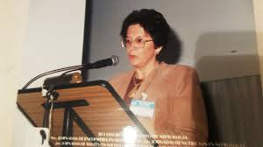
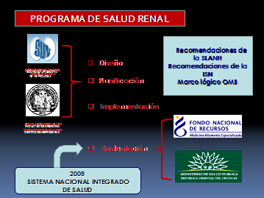
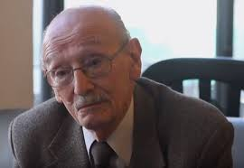
El PSR fue creado en octubre de 2004 para
mejorar la calidad de asistencia de la ERC
PNSR

Slide 3
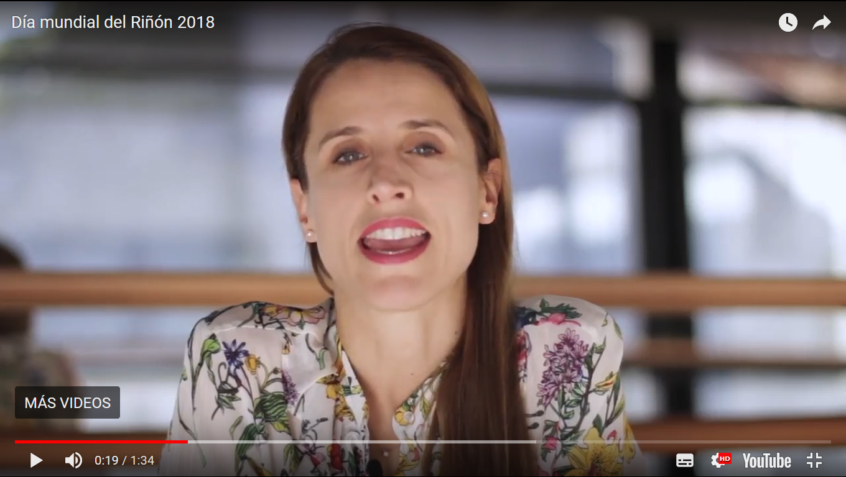

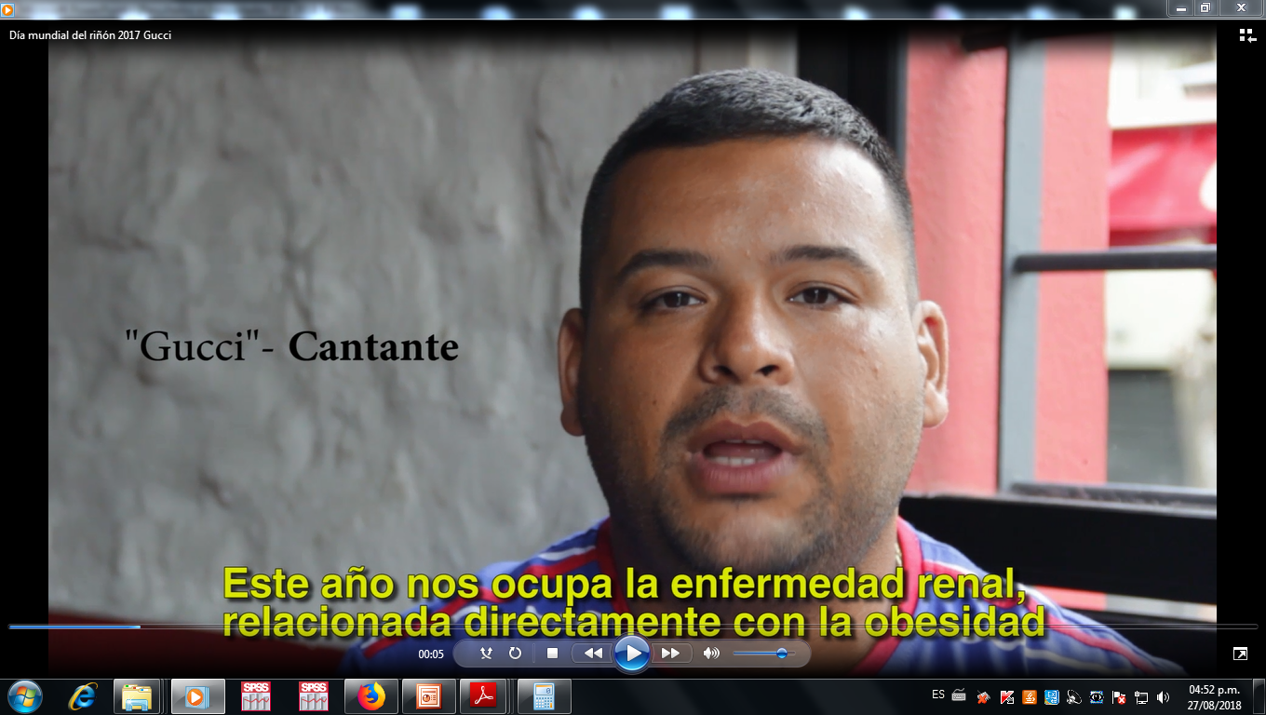
I) PREVENCIÓN PRIMARIA. EDUCACIÓN A LA POBLACIÓN EN EL CONTROL DE FACTORES DE RIESGO VASCULAR Y RENAL
¿ ALCANZA ?

Slide 4
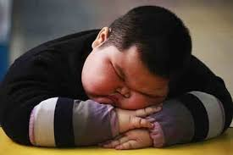
El Control de la
Obesidad es
la principal medida
Costo-efectiva

Slide 5

A ganar la batalla contra los factores de riesgo!

Slide 6

II) EDUCACIÓN de PACIENTES ADULTOS CON ENFERMEDADES CRÓNICAS
Nuevas Direcciones hacia la Educación de Pacientes Adultos:
Uso de teorías de cambios de comportamiento
Uso del enfoque de empoderamiento.
Uso del enfoque colaborativo.
Recordar que no son niños.
Enfoque participativo en las sesiones educativas.
Complementariedad de la educación personalizada con la educación grupal y en web.

Slide 7
III) Educación Equipos de Salud del PNA.
Porcentaje de Pacientes con IMC normal Porcentaje de Diabéticos con HbA1c < 7%
Pacientes derivados del PNA en el período 2006 – 2017
Sin control nefrológico previo: 13.385
Tendencia sin variación significativa.

Slide 8
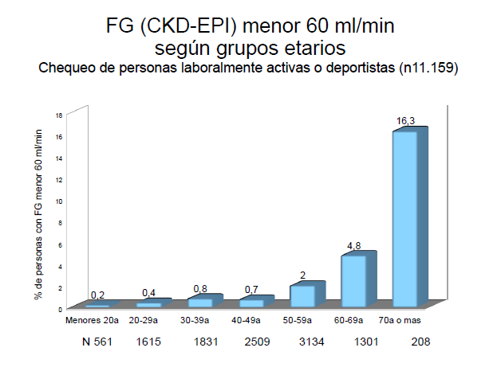
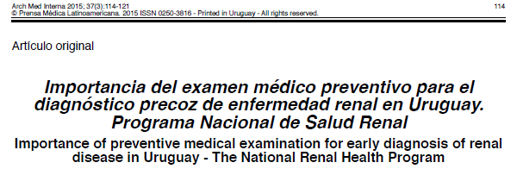
TAMIZAJE DE ERC EN EL ADULTO MAYOR.
¿Promover Creatinina
Obligatoria en mayores de 60 años?

Slide 9
Registro de ERC del Programa de Salud Renal de Uruguay
Total 20.534
Total 85.118

Slide 10
SITUACIÓN ACTUAL DEL PSR:
Edad Mediana 70 años (IQT 60-77)
Sexo Masc 57.3 %
Asistencia Privada 65%
Montevideo: 51%
Tiempo seguimiento 4.5 años
Protu > 0.3 g/d 17.7%
Etapa III 58.2%, Etapas IV y V 24,8%
N. Vascular 47%, N Diabética 13%
INGRESOS 21.399
FALLECIDOS
4614 (22%)
INSUF RENAL EXTREMA
1275 (6%)
*
*
VIVOS EN PSR
15.510 (72%)
PROGRESION RAPIDA
1909 (9%)
PERDIDOS DE SEGUIMIENTO,
VIVOS sin IRE
2249 (11%)
*
PROGRESIÓN LENTA
3461 (16%)
FUNCION RENAL ESTABILIZADA
7890 (36%)

Slide 11
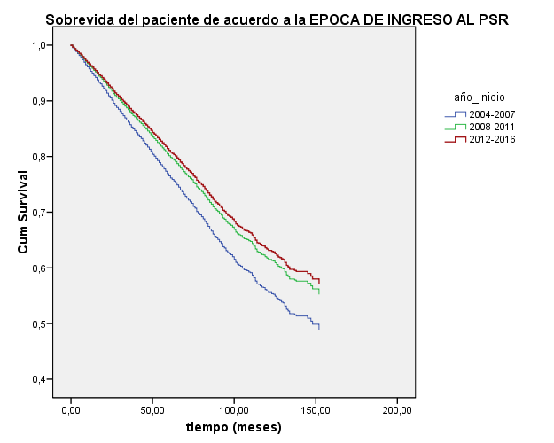
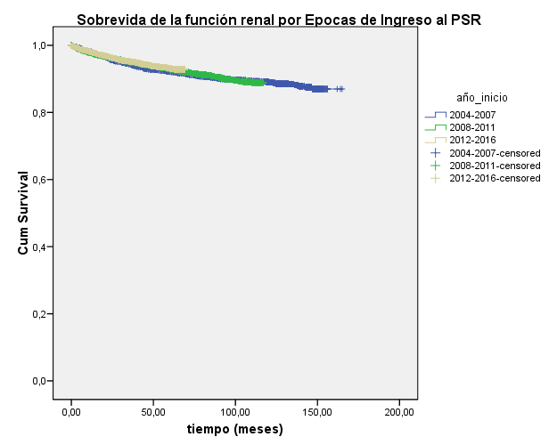
Sobrevida de la función Renal y de los pacientes según época de ingreso al PSR (3 períodos)
Ajustado a edad, sexo, comorbilidad, PA, función renal y proteinuria
Insuficiencia Renal Extrema
Sobrevida del paciente
Sobrevida a 10 años
Ajustada
2004-2007: 58.5%
2008-2011: 65 %
2012-2016: 66%
Dif NS
P<0.05

Slide 12
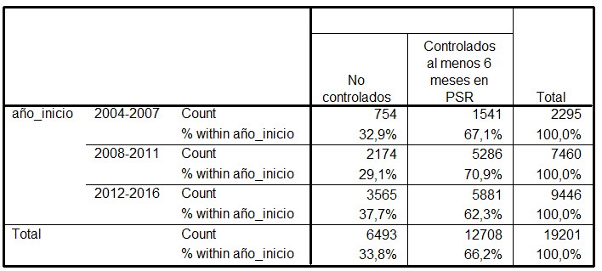
Porcentaje de pacientes controlados al menos una vez después de 6 meses del ingreso. Por épocas

Slide 13
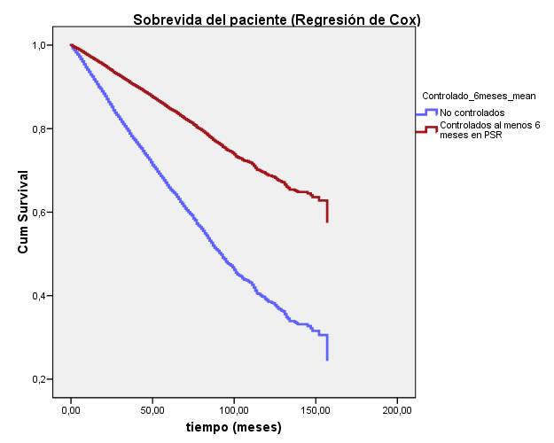
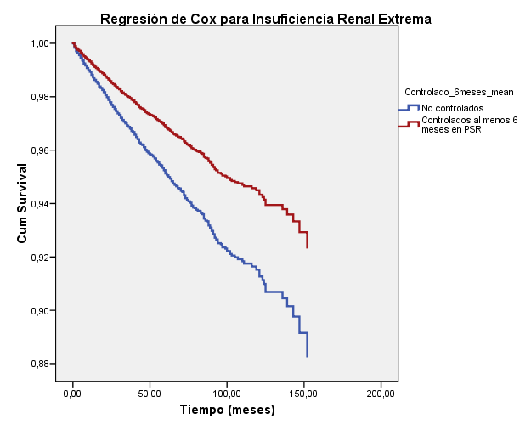
Hazard Ratio de muerte e insuficiencia renal extrema según control nefrológico en PSR mayor a 6 meses (ajustado a edad, sexo, tabaquismo, comorbilidades, PA, función renal, proteinuria)
Controlados al menos 1 vez luego de 6 meses del ingreso: 12.994 ptes (65.4%)
Controlados menos de 6 meses o no controlados: 6872 ptes (34.6%)
Controlados HR 0.39 p 0.000
Controlados: HR 0.64 p 0.000
Gráfico 1: Sobrevida del paciente a 10 años: controlados 71%, no controlados 43% (p<0.05)
Gráfico 2: Sobrevida de la función renal a 10 años: controlados 94.6%, no controlados 91.8% (p< 0.05)

Slide 14
Indicadores de Calidad de Asistencia en PSR
Variación entre los grupos Salud Renal (49)
Porcentaje de cumplimiento de objetivos terapéuticos
Mediana y Percentiles 25 y 75 de los grupos.
% de
Cumplimiento
De
Objetivo
84.4
70
54.7
76
69
61
58
50
38
48
38
33

Slide 15
Tasa de muerte, tasa de IRE y tasa Combinada
(Nº de eventos por 100 pacientes/año)
Variación entre los Grupos de Salud Renal
( Mediana, Percentil 25 y 75 )
Nº eventos
100 ptes
año
6.0
4.3
4.8
2.8
1.7
0.7

Slide 16
¿ Debemos incluir en el PSR a los pacientes mayores de 70 años, en etapa IIIA sin proteinuria y con diagnóstico de NAE?
N 2470 pacientes (11.5%)

Slide 17
El 40% de los pacientes ingresados a TRR en 2017 estaban en el PSR

Slide 18
Porcentaje de pacientes con control nefrológico mayor de 1 año previo al ingreso a TRR a nivel nacional.
(fuente de datos RUD y PSR período 2013 - 2017)
%
P < 0.05
%
P < 0.05
%
P<0.05
%
P< 0.05
Las principales diferencias se ven entre ASSE y IAMPP tanto en Montevideo como en Interior

Slide 20
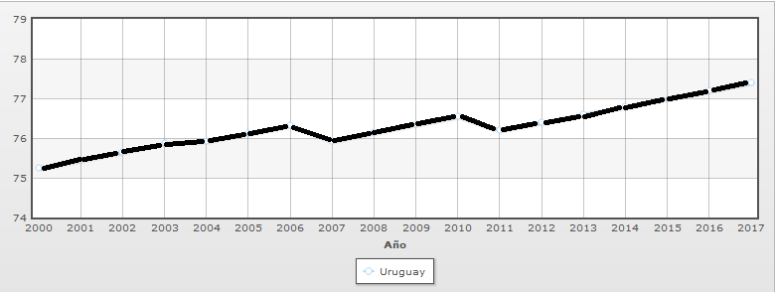
Riesgo Competitivo entre Muerte e IRE
Esperanza de vida Uruguay (2000-2017)

Slide 21
NEFRÓLOGOS QUE HACEN POSIBLE EL PROGRAMA DE SALUD RENAL
ADRIANA PASTORINO FERNANDEZ | EMMA CARMEN SCHWEDT CELIBERTI | MARIA AMELIA ROCHA CONDE | NANCY ARACELLI PERG FUMEAUX
ADRIANA VAGNONI SILBA | FEDERICO EDUARDO GARCIA REY | MARIA ASUNCION ALVAREZ MOSQUERA | NANCY STELLA DE SOUZA ARTIA
ADRIANA MARY SALVIDIO CARRERA | FRANCISCO NICOALS LACORDELLE LEITES | MARIA CARLOTA GONZALEZ BEDAT | NATALIA LAURA DELL OCA MAGGIO
ALEJANDRA V. CANON GALUSSO | GLADYS VERONICA LAMADRID LOPEZ | MARIA CAROLINA VENER TOULIER | NELLY MARCELA DAGLIO RODANO
ALEJANDRO FERREIRO FUENTES | GRACIELA SUAREZ SACCO | MARIA CECILIA TOGNOLA FIRPO | NORA HELENA BONETTI FERNANDEZ
ALFREDO MARRA DIANA | GRACIELA HAYDEE BALDOVINO PIOLI | MARIA CRISTINA SEHABIEGUE OLIVERA | ORLANDO ADOLFO CANZANI VEGH
ALFREDO ARTURO MAINO JOURDAN | GUILLERMO ARMAND GARRA MADRID | MARIA DEL PILAR VARELA VIÑUELA | OSCAR ALBERTO NOBOA ALDECOA
ALICIA MARGARITA PETRAGLIA DALIER | GUILLERMO D RODRIGUEZ AGUILERA | MARIA ENRIQUETA CARBONELL RAVENNA | PABLO GERMAN RIOS SARRO
ANA KARINA SUBIZA PRIETO | HENA MARIA CAORSI DE LA PUENTE | MARIA GABRIELA OTTATI GAMENARA | PABLO MANUEL AMBROSONI MIRO
ANA LUCIA VEROCAY FRAGA | INES ROSA OLAIZOLA OTTONELLO | MARIA MERCEDES CHA GHIGLIA | PATRICIA CUÑA LIMA
ANA MARIA COTELO ZIROLLO | JACQUELINE NALERIO VARELA | MARIA OFELIA URCHIPIA CATSOURIS | PATRICIA ESTELA DOMINGUEZ AZCURRIAN
ANA MARIA DIAZ LUZARDO | JOSE M. SANTIAGO RODRIGUEZ | MARIA VICTORIA RABAZA MARTINEZ | PAULA GAURONAS LISSMANN
ANA MARIA VARELA PERCOVICH | JOSE MARIA VALIÑO MAESO | MARIA VIRGINIA ETCHEGARAY COLLAZO | RAUL JOSE JACOBO MIZRAJI VILLALBA
ANALIA RIOS RODRIGUEZ | JUAN CARLOS DIAZ SALVIA | MARIA VIRGINIA MATONTE CANTERO | RICARDO A. SILVARIÑO DI RAGO
ANDREA BANINA COPPA BELMONTE | JUAN CARLOS LUJAN PEREYRA BASILE | MARIANA BANCHERO FERNANDEZ | ROSA MABEL FERREIROS PERDOMO
ANDRES J URRESTARAZU FERNANDEZ | JUAN FRANCISCO GARCIA AUSTT OTERO | MARIANA SOTTOLANO REYES | ROSSANA CORDRO VALENZUELA
CARMEN IRIDES SOCA GUARNIERI | JUAN MANUEL FERNANDEZ CEAN | MARIANA ANDREA SEIJA ALVES | ROXANA ANABELLA RODRIGUEZ FONTES
CAROLINA ZOMAR GABRIEL | LARUA MIEDZOVVICZ LIJTENSTEIN | MARIANELA PASTORE PEREYRA | RUBEN JAVIER COITIÑO ROSA
CECILIA BACCINO ALBORNOZ | LAURA SOLA SCHNIR | MARIELA ODRIOZOLA MENDINA | SANDRA IGLESIAS HERNANDEZ
CECILIA IVONNE BURGOS FRUNIZ | LAURA ELENA MANZO MENDEZ | MARTA CAROLINA MIMBACAS GUERRA | SERGIO LOPEZ BUZZO
CRISTINA VERDAGUER PEREZ | LILIANA YOLANDA MARIA GADOLA BERGARA | MARTA INES LANE LLOPART | SILVANA RAQUEL GIMENEZ CALVETE
CRISTINA TERESA FERNANDEZ VENTOSO | LUIS ANTONIO VILARDO CAIROLI | MARTA NIDIA PEREIRA PALLAS | SOFIA MARIA SAN ROMAN SANCHEZ
DANIELA MARINI MAZZULLO | LYDIA INES ZAMPEDRI MURARA | MARY LILIAN ANTUNEZ ARAUJO | SOLEDAD BROVIA CARDOZO
DANILO FABIAN MACHADO MARTINEZ | MAIRA ISABEL RODRIGUEZ UMPIERREZ | MELANIA ADRINE KURDIAN BARSUMIAN | SOLEDAD DUQUE BEJEREZ
DAVID MILLER CORREA | MARCOS ARISTIDES ARENA VILALBA | MILTON ESTEBAN RIOS FERREIRA | SUSANA BEATRIZ GONZALEZ RODRIGUEZ
DIEGO JAIME TOBAL LOPEZ | MARIA GARCIA TAIBO | MONICA - LABELLA FERNANDEZ | SYLVIA - BALARDINI PERRONI
ELIDA CASTELO DELPRESTITO | MARIA A. CHICHET SALVATORE | MONICA GRACIELA BERTIZ NUÑEZ DE MORAES | SYLVIA BOGHOSSIAN KECHICHIAN
 | WALTER MAURICIO GAURONAS WAGNER | VIRGINIA ELENA MASSOBRIO NODAR | TERESITA ENRIQUETA LLOPART FORNE

